Slide 1
那一年，花开得不是最好，可是还好，我遇到你；那一年，花开得好极了，好像专是为了你；
那一年，花开得很迟，还好，有你。
——汪曾祺《人间草木》

Slide 2
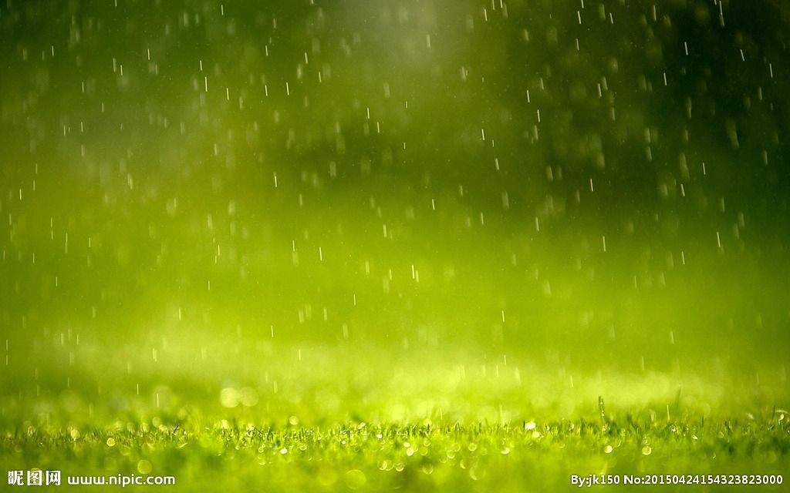
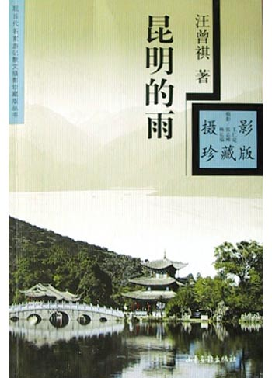
昆明的雨
——汪曾祺

Slide 3

青箬(ruò)笠，绿蓑衣，斜风细雨不须归。
——张志和
夜阑卧听风吹雨，铁马冰河入梦来。
——陆游
水光潋(liàn)滟(yàn)晴方好，山色空蒙雨亦奇。
————苏轼

Slide 4
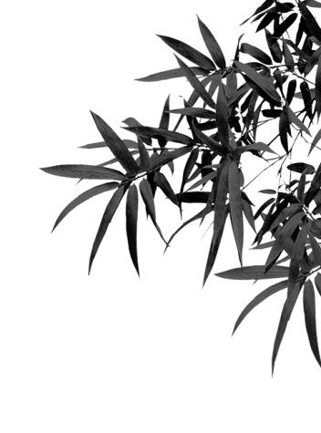
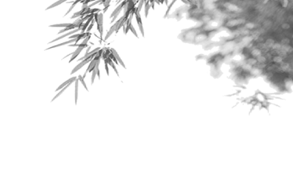
字词积累
1.你能准确读出下列词语的注音吗？
乍 辟邪 鲜腴 篱笆 吆喝
苔痕 鸡枞 密匝匝 连绵不断
张目结舌
2.根据词意说出课文中的词语。
鲜腴
（1）新鲜肥美
（2）(大声)喊叫。多用于大声叫卖东西和大声驱赶牲畜。
吆喝
（3）瞪着眼睛说不出话来。形容窘困或惊呆的样子。
张目结舌

Slide 5
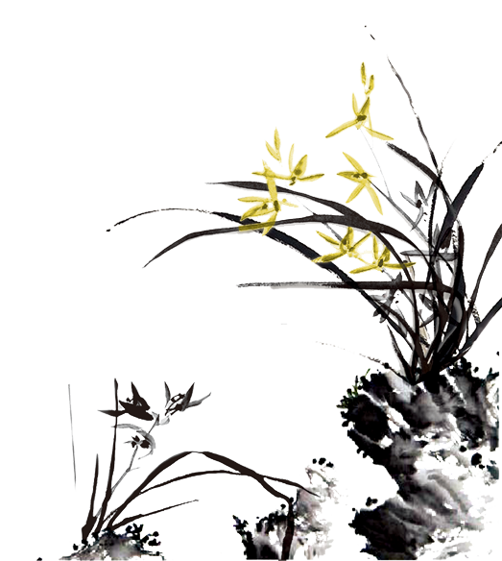
二.寻雨之踪迹
快速浏览课文，找出你认为最能直接表达作者深情的句子，用波浪线画出来。
1.我想念昆明的雨。（第2节）
2.我想念昆明的雨。（第11节）

Slide 6
5、课文第2段和第11段，作者 都只有一句“我想念昆明的雨”，想一想这两段在文中有什么作用呢？
内容上：点明了文章的中心，表达了作者对昆明雨季的深切怀念的感情
第2段
从结构上：承接上文的画面介绍，引出下文“我想念昆明的雨”的缘由的抒写
内容上：深化主题，表达作者对“昆明的雨”的想念之情
第11段
从结构上：照应前方第2段内容，收束全文，使结构更加完整。

Slide 7
雨之逢
昆明的雨是
明亮的、
丰满的，
使人动情的
是浓绿的，
会引起人一点儿淡淡乡愁的。
……
雨季的总体特点

Slide 8
4、文章标题是“昆明的雨”，为什么开篇要描述作者给宁坤的画呢？
①所画的倒挂而且开花的仙人掌、青头菌与牛肝菌是昆明雨季特有的现象与产物。突出昆明多雨的特点；
②引出下文对“昆明的雨”的描述，吸引读者。

Slide 9
文章开头、结尾都说“我想念昆明的雨”，可是文中却不写雨。汪曾祺在文中写了哪些景、事、物、人？选一个或几个印象深刻的谈一下，有什么特点？

Slide 10
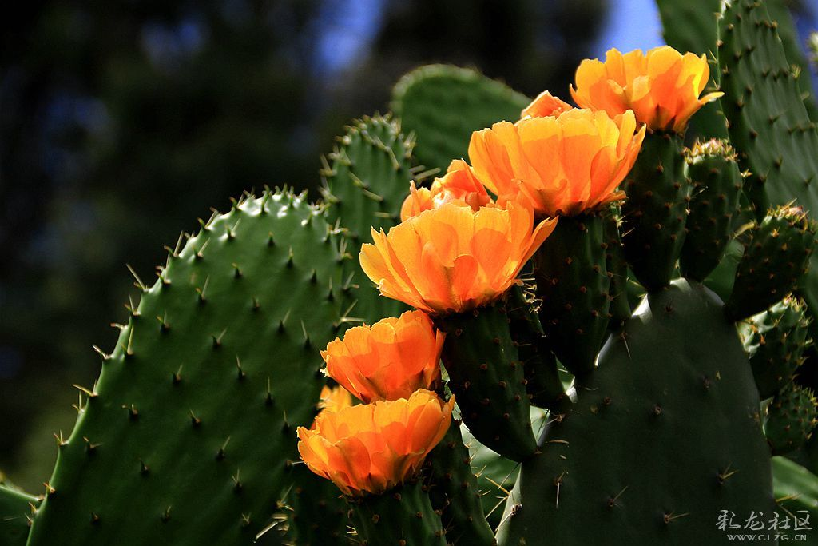
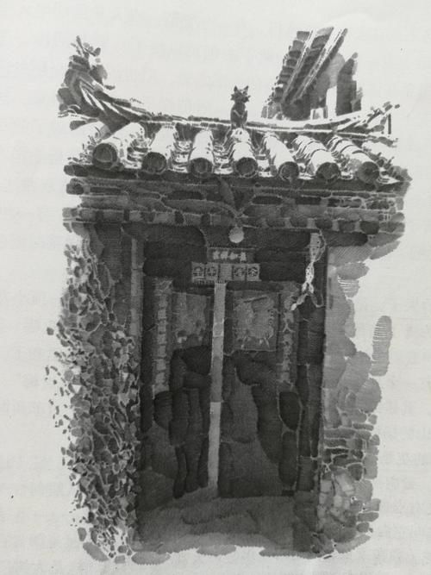
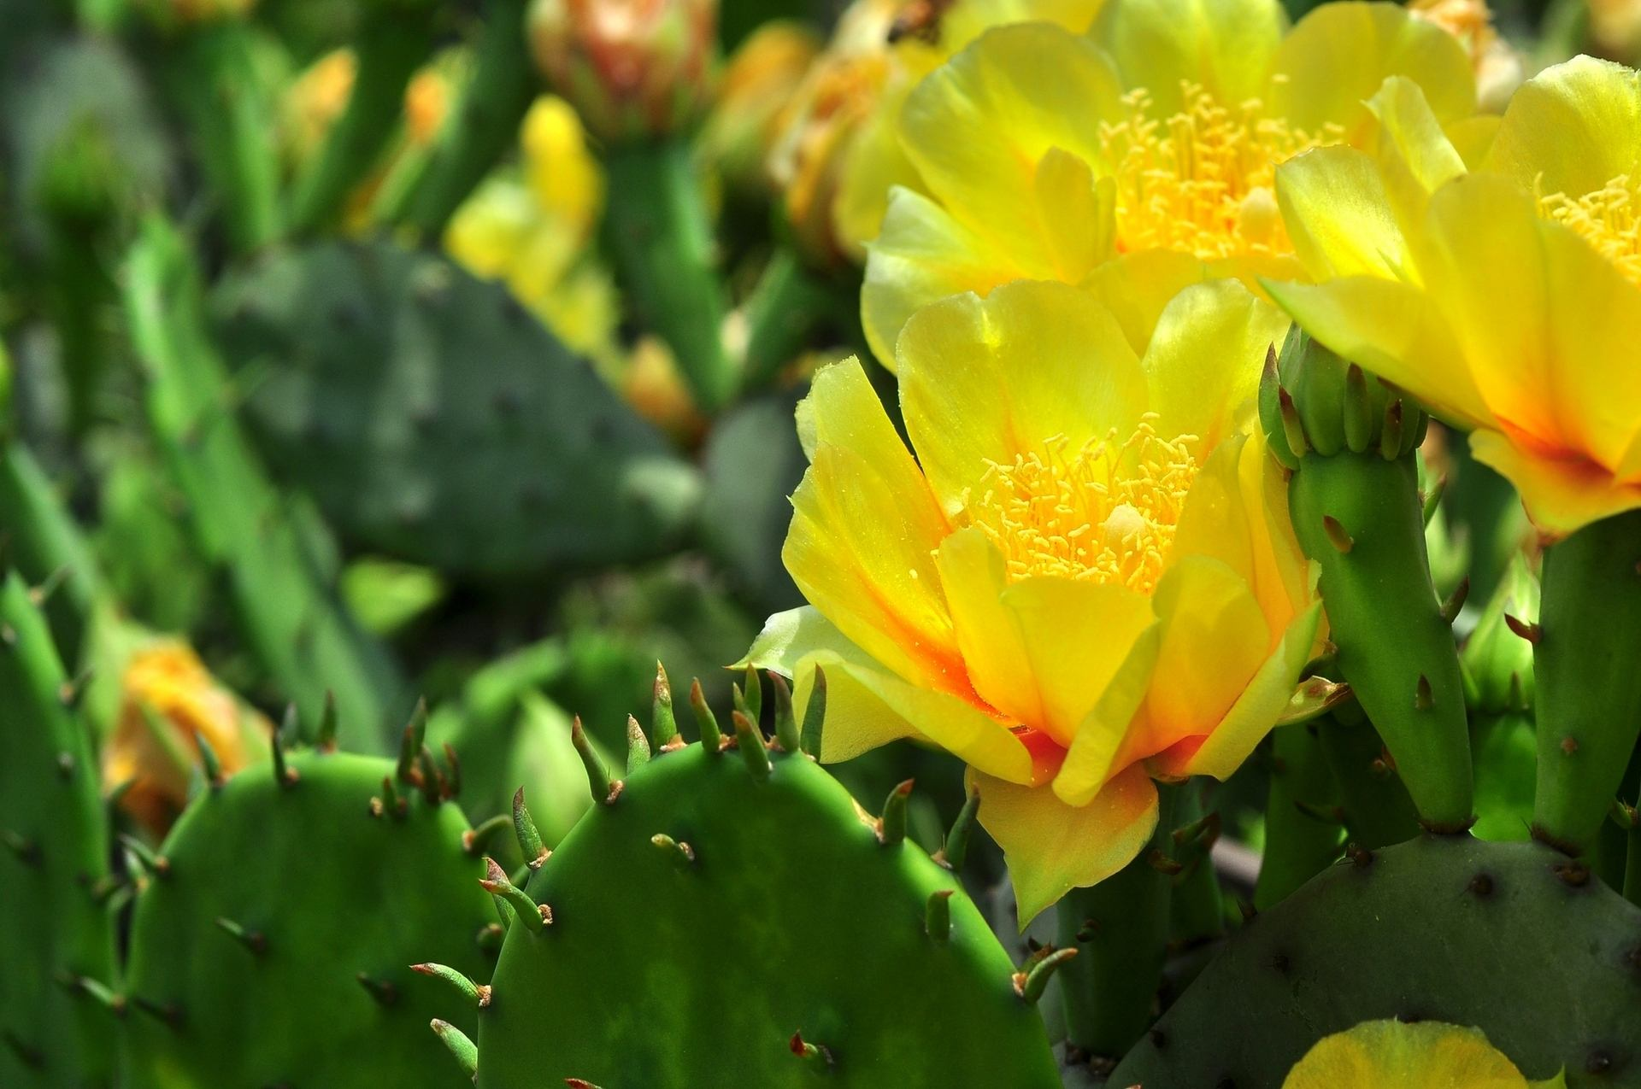
倒挂着还能开花的仙人掌

Slide 11
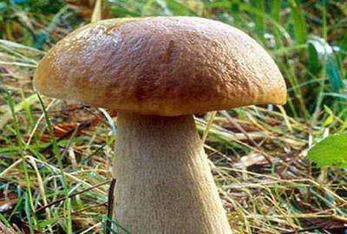
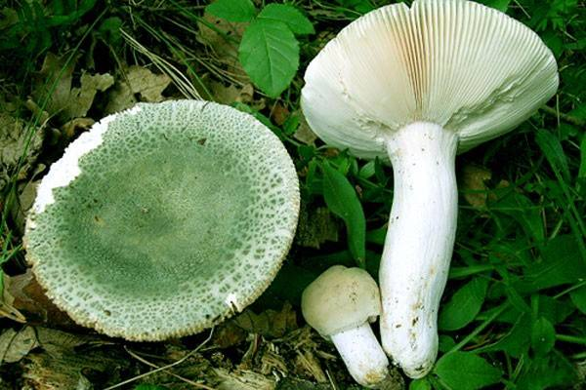
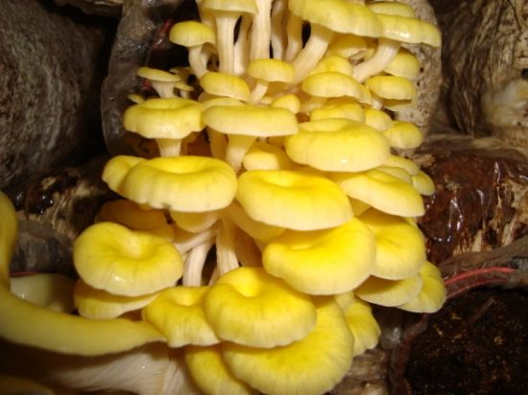
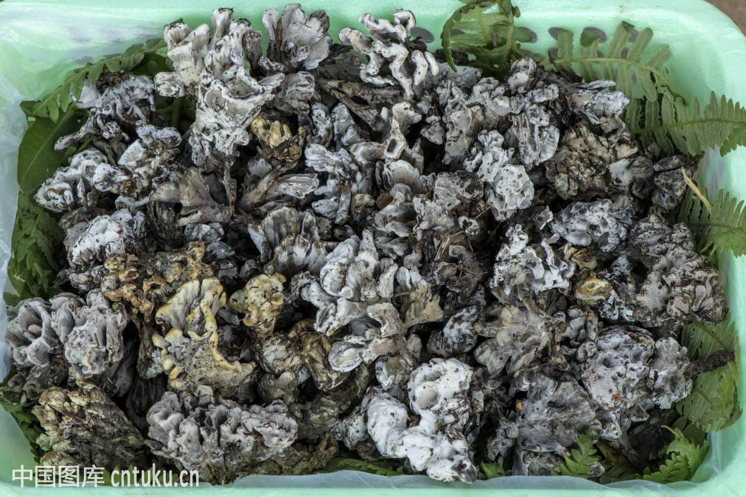
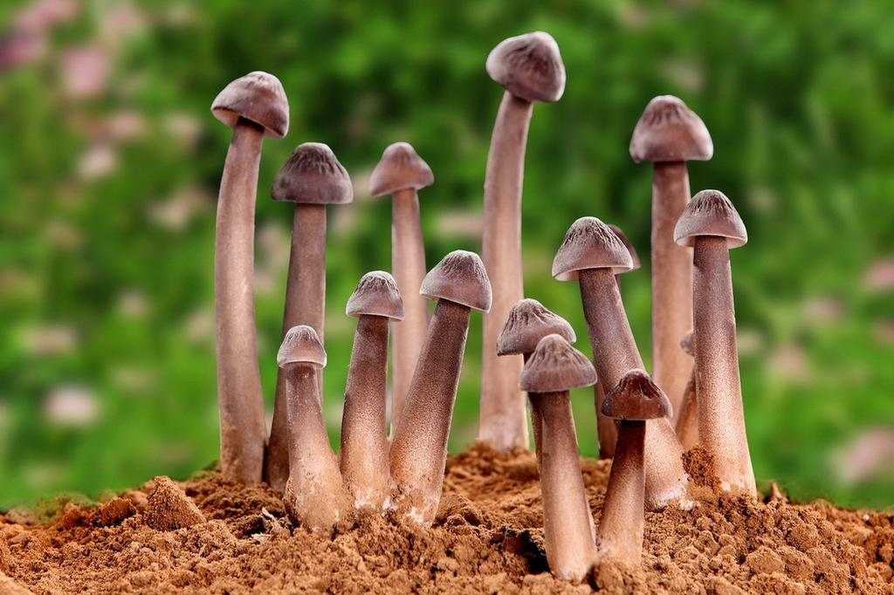
牛肝菌
鸡油菌
青头菌
干巴菌
鸡枞

Slide 12
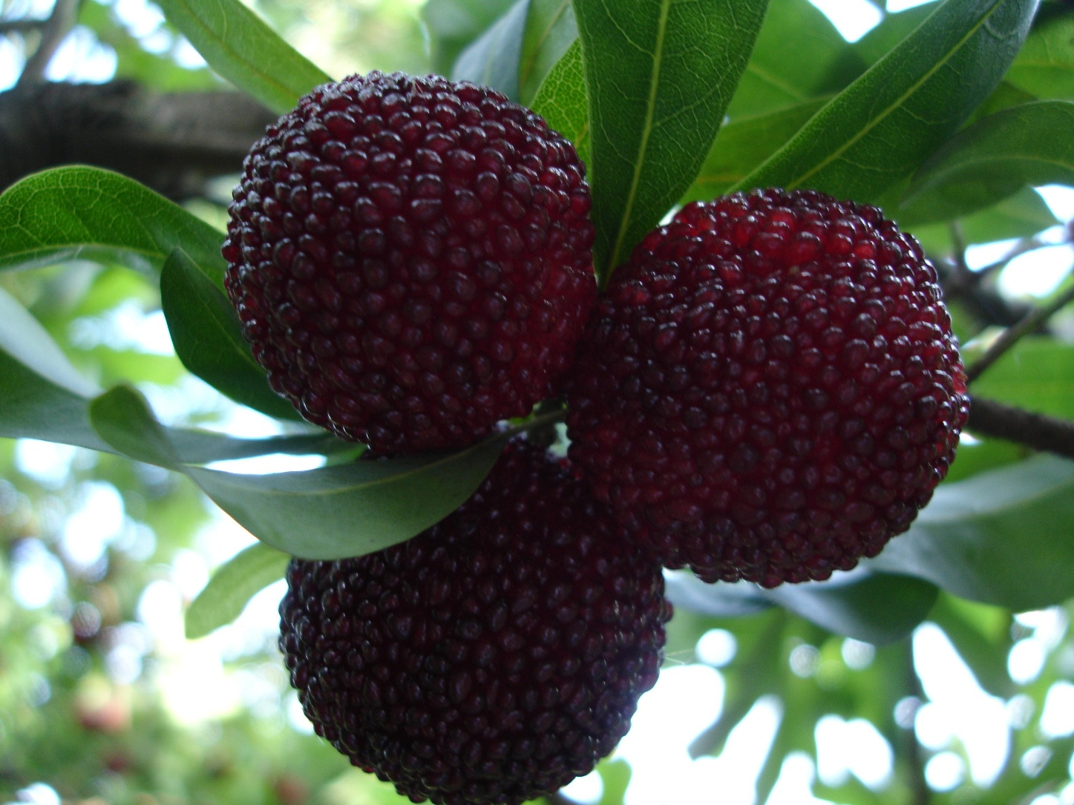
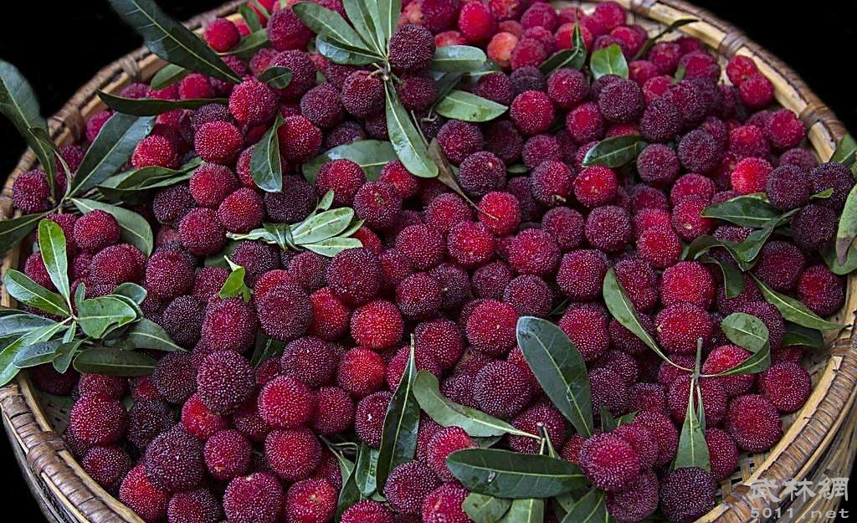
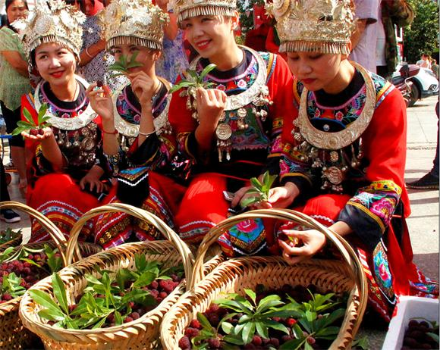
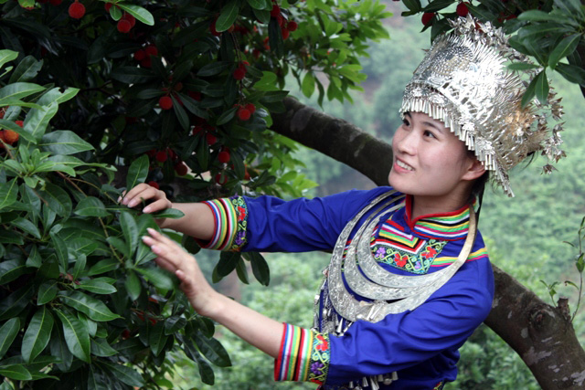
杨梅
杨梅
卖杨梅的苗族女孩

Slide 13
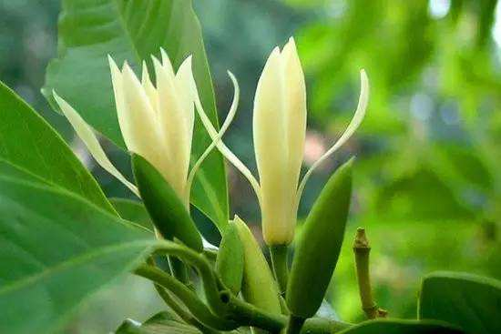
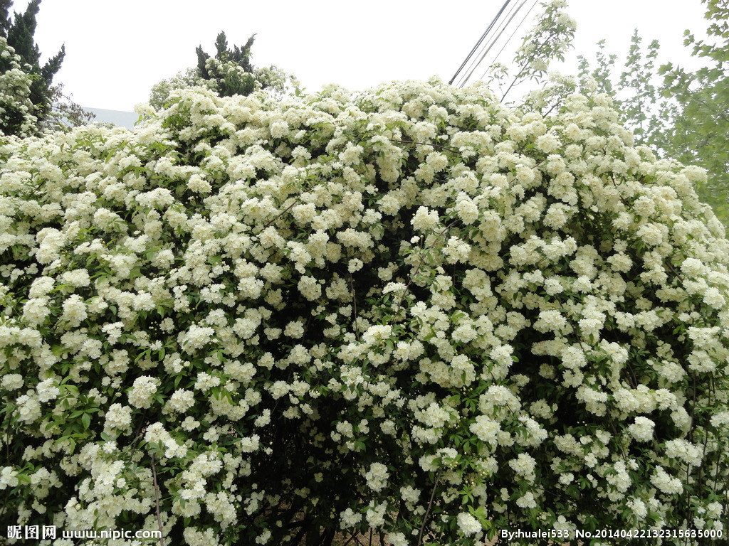
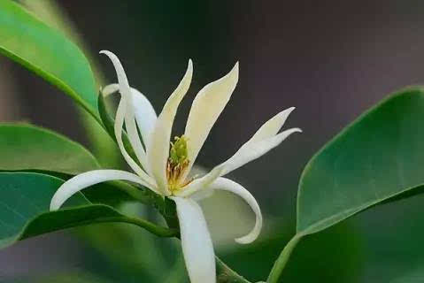
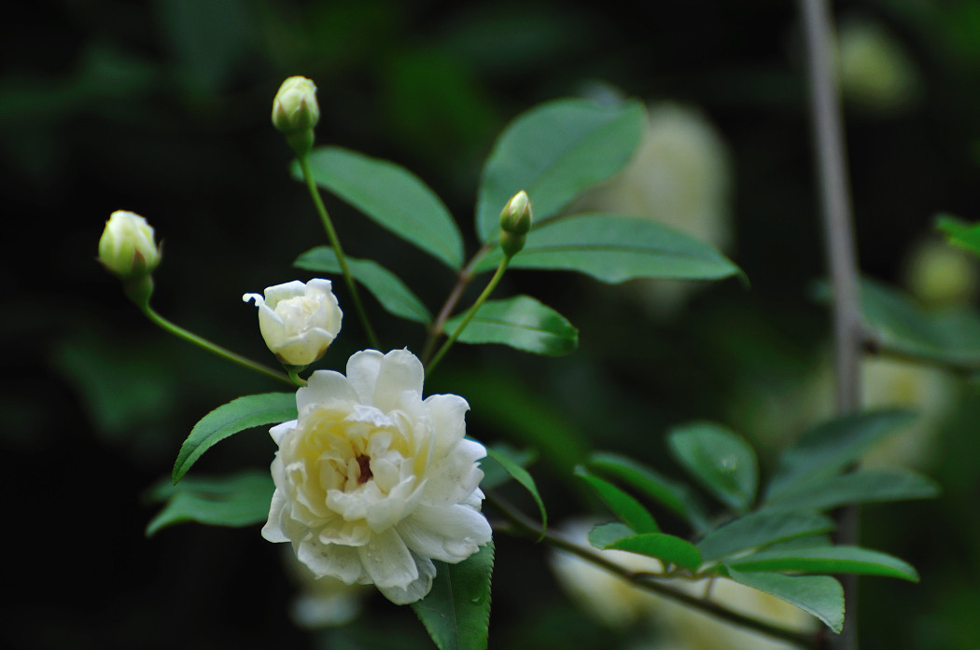
缅桂花
木香花

Slide 14
雨之逢
倒挂着还能开花的仙人掌
好吃和不太好吃的菌子
火炭般的杨梅
卖杨梅的苗族女孩
带着雨珠的缅桂花
送缅桂花给房客的房东母女
雨中的木香花
莲花池边酒店里与友人的小酌
……

Slide 15
2、文中写的事物有什么共同特点？为什么文中用了四个段落写仙人掌等事物呢？
仙人掌
多、肥大
共同点
各种菌子
种类多、数量多、生长旺盛
杨梅
大、颜色深、味道美
生长旺盛（数量多）、肥大、滋润
缅桂花
树大、花香、花多
这些事物都具有生长旺盛、肥大、滋润等共同特点，而这些特点可以说是昆明的雨赋予他们的。

Slide 16
划分层次
一(1-2) 引子，引出“我想念昆明的雨”。
二、（3-5）写昆明的雨和雨季，总写雨季中景物的特点。
三、（6-8）写昆明雨季中一些有代表性的景、物、人。
四、（9-10）“我”在雨中的生活经历，引发乡愁和诗情。
五、（11）点题，总结与照应上文。

Slide 17
汪老先生的散文写风俗，谈文化，忆旧闻，述掌故，寄乡情，花鸟鱼虫，瓜果食物，无所不涉。读他的散文就好像聆听一位性情和蔼、见识广博的老者谈话，虽然话语平常，但饶有趣味。
任务一、请对文章圈点勾画，进行批注
话题： 画面之美、 风物之美、
人情之美、 用词之美、
修辞之美、 文风之美、
……

Slide 18

示例
卖杨梅的都是苗族女孩子，戴一顶小花帽子，穿着扳尖的绣了满帮花的鞋，坐在人家阶石的一角，不时吆喝一声：“卖杨梅——”声音娇娇的。她们的声音使得昆明雨季的空气更加柔和了。
这句话运用人物的外貌、语言描写，生动描写出卖花女孩的娇美情态，衬托出昆明雨季的柔美。从中我体会到了昆明雨中的人情之美。

Slide 19
昆明的雨季是明亮的、丰满的、使人动情的。
昆明雨季的天空是明亮的，雨季的色彩也是丰富鲜亮对的；
昆明雨季的植物多而肥大，又是丰满的；
昆明的雨季有太多的情味，充满诗意的美好，令人陶醉。
可是下点功夫，把草茎松毛择净，撕成蟹腿肉粗细的丝，和青辣椒同炒，入口便会使你张目结舌：这东西这么好吃 ！
“撕成蟹腿肉粗细的丝”用蟹腿肉来类比，这是独具匠心的，明是形的比较，暗是味的比较。写出了干巴菌的味道鲜美。
“张目结舌”原指“睁大眼睛说不出话”，此指牛肝菌味道好得令人吃惊。

Slide 20
有时送来一个七寸盘子，里面摆得满满的缅桂花！带着雨珠的缅桂花使我的心软软的，不是怀人，不是思乡。
叠音词有一种音韵和谐之美。
“满满的”写盘中缅桂花多，也写花之饱满。
“软软的”不是怀人，不是思乡，作者被房东的善良、淳朴所感动，感到了前所未有的温暖。而是这种自然之美触动了作者对昆明雨季生活的喜爱之情。
密匝匝的细碎的绿叶，数不清的半开的白花和饱涨的花骨朵，
都被雨水淋得湿透了。
“密匝匝”写绿叶之密，“细碎”写绿叶之形，“数不清”写花多，“半开”写花的形态，“饱涨”写花骨朵的形态，“湿透”写整棵树在雨中的形态。

Slide 21
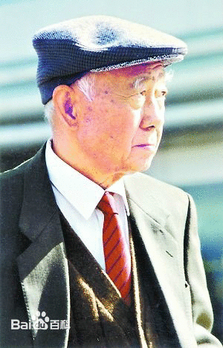
汪曾祺的语言直白而平和，流利而自然，简洁而富有韵味， 富予生活气息，充满恬淡悠远的真味。读他的散文就好像聆听一位性情和蔼见识广博的老者谈话，虽然话语平常，但饶有趣味。 代表作品《受戒》《大淖记事》
“我希望把散文写得平淡一点,自然一点,家常一点。” —— 汪曾祺
“抒情的人道主义者，中国最后一个纯粹的文人，中国最后一个士大夫。”

Slide 22

雨之情
三. 读在隐情处
四十年后，我还忘不了那天的情味，写了一首诗：
莲花池外少行人，
野店苔痕一寸深。
浊酒一杯天过午，
木香花湿雨沉沉。
你是如何理解这里的情味的？

Slide 23
你是如何理解这里的情味的？
与友人小酌的悠然的享受
还有淡淡的乡愁
①雨引起的淡淡之乡愁；
②也有雨中美景令人陶醉之闲适，幽静、恬淡之感；
③更多的是对宁静、清新、平淡、闲适、柔和的生活情调的喜爱。

Slide 24
资料链接
《昆明的雨》写于1984年5月19日。
汪曾祺在西南联大和昆明生活了7年，这在他一生中是一个重要时期。在昆明，他不仅接受了良好的高等教育，结识了许多师长和朋友，开始走上文学创作之路。对于有着强烈家乡情结的作者来说，昆明无异于是他的第二故乡。
汪曾祺73岁生日时曾作诗一首： “往事回思如细雨，旧书重读似春潮。白发无情侵老境，青灯有味忆儿时。”晚年汪曾祺的诗文书画中， 也随处可见他对故人、故土、故事的魂牵梦绕的怀念之情。

Slide 25
无论什么样的故事，
一逢上下雨便难忘。
雨有一种神奇：
它能弥漫成一种情绪，
浸润成一种氛围，
镌刻成一种记忆。
——汪国真

Slide 26
人文内涵
本文所写的是作者心目中的雨，或者说，本文就是借写昆明的雨来表达作者对过往岁月的想念，对人世间平淡生活的珍爱，从而让读者体会到作者丰富而醇厚的内心世界。 爱自然，爱生活，爱平民百姓，是本文重要的人文内涵。

Slide 27
请你来作诗
雨中风物雨中人，
野店苔痕寻山珍。
一杯浊酒需细品，
度一生。

Slide 28
推荐阅读
《人间草木》
《西南联大中文系》
《昆明的吃食》
《昆明的果品》

Slide 29
作业布置
如果让你为校园一角做一幅画，要求画出校园的特点，你会画什么？题写什么？
试模仿本课写法，描述介绍你的画。

Slide 30


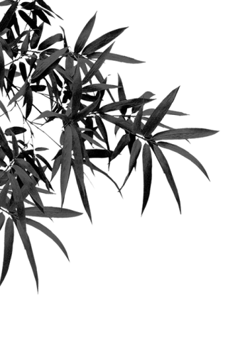
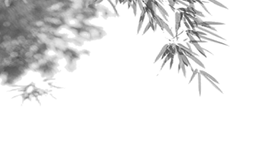
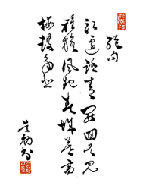


谢谢！

